Slide 1




FONDS REEMPLOI
TLC 2025
Présentation de l’AMI 2025

Slide 2
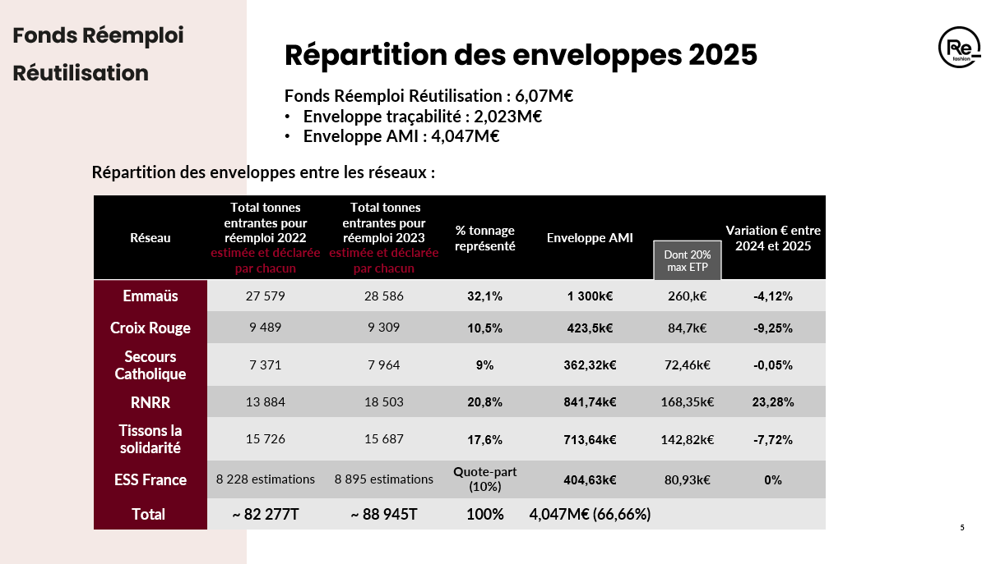


Proposition 1
Les Ressourceries et recycleries agissent pour l’environnement, elles développent une économie solidaire et elles coopèrent dans la transparence avec tous. Ces valeurs partagées par le Réseau National des Ressourceries et Recycleries et ses membres sont inscrites dans notre charte. À travers leur volonté d’action pour l’environnement, de développement d’une économie solidaire et de coopération, les Ressourceries participent activement à la transition nécessaire de nos modèles pour relever les défis de demain. À travers leur volonté d’action pour l’environnement, de développement d’une économie solidaire et de coopération, les Ressourceries participent activement à la transition nécessaire de nos modèles pour relever les défis de demain.
Proposition 2
Les Ressourceries et recycleries agissent pour l’environnement, elles développent une économie solidaire et elles coopèrent dans la transparence avec tous. Ces valeurs partagées par le Réseau National des Ressourceries et Recycleries et ses membres sont inscrites dans notre charte. Les Ressourceries et recycleries agissent pour l’environnement, elles développent une économie solidaire et elles coopèrent dans la transparence avec tous. Ces valeurs partagées par le Réseau National des Ressourceries et Recycleries. Ces valeurs partagées par le Réseau National des Ressourceries et Recycleries.

Slide 3

Enveloppe globale adhérents : 673 392,00 €
 | Nb adhérents RNRR dans la région | % adhérents RNRR dans la région | Enveloppe adhérents (673,392k€)
AURA | 33 | 13,64% | 91 826,18 €
Ile-de-France | 29 | 11,98% | 80 695,74 €
Nouvelle-Aquitaine | 34 | 14,05% | 94 608,79 €
Occitanie | 33 | 13,64% | 91 826,18 €
PACA | 26 | 10,74% | 72 347,90 €
Hauts-de-France | 20 | 8,26% | 55 652,23 €
Normandie | 18 | 7,44% | 50 087,01 €
BFC | 13 | 5,37% | 36 173,95 €
Pays-de-la-Loire | 7 | 2,89% | 19 478,28 €
Grand-Est | 10 | 4,13% | 27 826,12 €
CVL | 9 | 3,72% | 25 043,50 €
Bretagne | 6 | 2,48% | 16 695,67 €
La Réunion | 2 | 0,83% | 5 565,22 €
Martinique | 1 | 0,41% | 2 782,61 €
Guadeloupe | 0 | 0,00% | - €
Guyane | 1 | 0,41% | 2 782,61 €
Corse | 0 | 0,00% | - €
Mayotte | 0 | 0,00% | - €
Nouvelle-Calédonie | 0 | 0,00% | - €
Répartition : une part fixe + une pondération nombre d’adhérents par région.

Slide 4

COMMENT ÇA MARCHE?
Structures AVEC une Association régionale
Point contact : Association régionale
Dossier et pièces justificatives à envoyer à votre association régionale
(toujours ami-tlc@ressourceries-recycleries.org en copie)
Structures SANS une Association régionale
Dossier et pièces justificatives à envoyer au RnRR
(à Fernanda !):
ami-tlc@ressourceries-recycleries.org

Slide 5
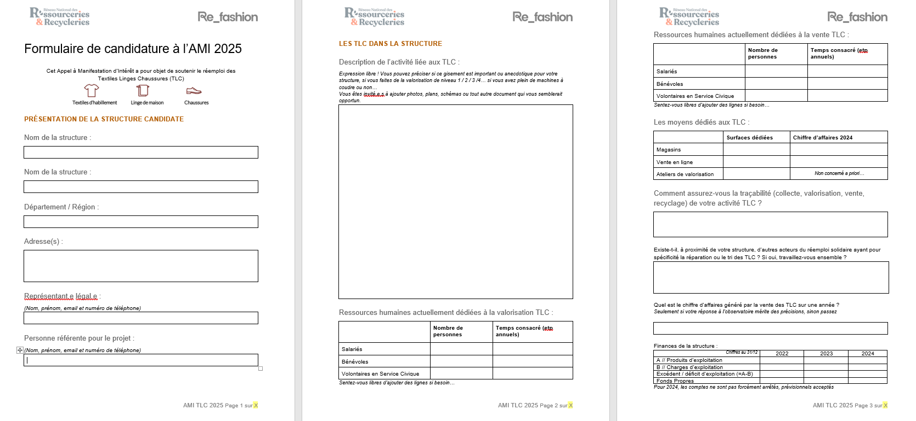
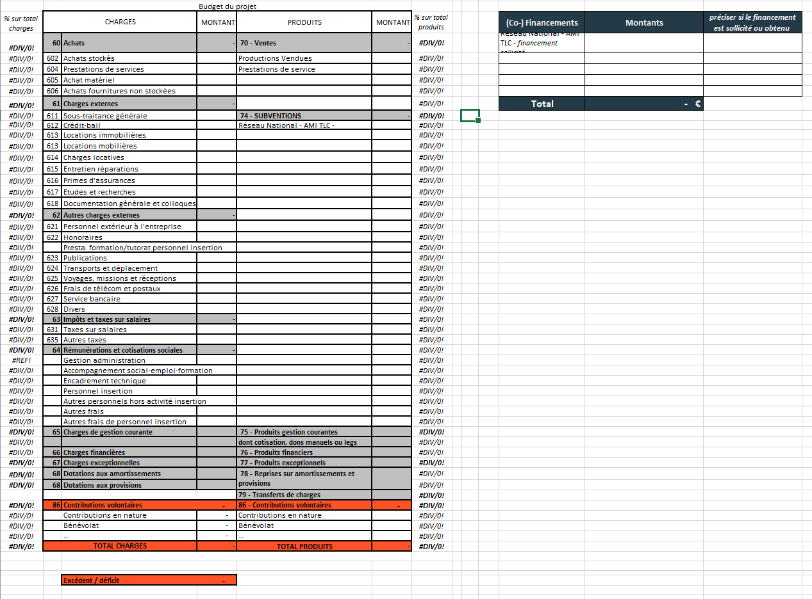
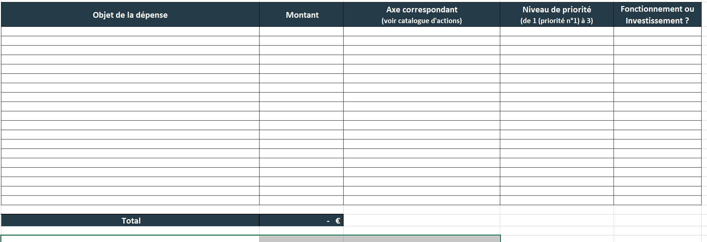
PIECES JUSTIFICATIVES
Pour TOUTES les structures candidates
Formulaire de candidature
Annexe financière de la structure
Convention DPAV Refashion
(toujours ami-tlc@ressourceries-recycleries.org en copie)

Slide 6

L’AMI TLC REFASHION
Axes 2025
1- Pédagogie/ Formation/ Sensibilisation
2- Remise en état / valorisation
3- Amélioration des ventes (surfaces et/ou canaux de vente)
4- Financement de boutiques éphémères/itinérantes

Slide 7
AXES 2025
Axe 1: Pédagogie/Formation/Sensibilisation
Quelques exemples
Formations : au tri /merchandising / structuration et définition de l'offre/ e-commerce / réseaux sociaux/ couture / retoucherie ou de cordonnerie | 1 500 | € / jour de formation (interne)
Formations : au tri /merchandising / structuration et définition de l'offre/ e-commerce / réseaux sociaux/ couture / retoucherie ou de cordonnerie | 850 | € / par stagiaire et par jour (externe)
Formation longue à destination d'encadrants | 6 000 | € / opération
Journées techniques d'échanges de pratiques | 2 500 | € / opération
Webinaire technique d'échanges de pratiques | 500 | € / opération
Livrables et justificatifs: - Dates des formations et participants - Factures - Emargements - Programme de formation - Evaluation de la formation / de l'atelier par les participants - Bilan synthétique (la trame sera fournie) - Tableau justificatif dépenses de personnel (modèle fourni)

Slide 8
AXES 2025
Axe 1: Pédagogie/Formation/Sensibilisation
Quelques exemples
Ateliers de sensibilisation grand public aux enjeux du réemploi du textile | 500 | € / demi journée
Conception d'ateliers de sensibilisation grand public | 1 000 | € / Structure / an
Ateliers d'autoréparation accompagnés, ateliers créatifs, ateliers d'upcycling, etc. | 1 000 | € / Structure / an
Achat de matériel pédagogique pour des ateliers de sensibilisation grand public | 1 000 | € / Structure / an
Création et impression de supports d'information et de formation à destination des personnels | 1 000 | € / opération
Création et impression de supports de communication grand public pour la promotion du réemploi et de la réutilisation | 5 000 | € / Structure / an
Livrables et justificatifs: Listes des dépenses soutenues Factures Bilan synthétique (la trame sera fournie) Supports produits Tableau justificatif dépenses de personnel (modèle fourni) Bilan synthétique (la trame sera fournie)

Slide 9
AXES 2025
Axe 2: Remise en état/ Valorisation des TLC
Quelques exemples
Achat de matériel pour développer la remise en état : machine à coudre, fer à repasser, défroisseur, machines à laver, ciseaux, consommables… | 8 000 | € / Structure / an
Achat de matériel pour améliorer la circulation des flux au sein des structures : manutention, tri, logistique…(rolls, tables hautes, chaises hautes, etc.) | 10 000 | € / Structure / an
Développement de l'activité upcycling : recherche, développement, production de petites séries, matériel et fournitures | 20 000 | € / opération
Livrables / justificatifs :
Factures
Liste des dépenses soutenues
Factures
Photos
Bilan synthétique (la trame sera fournie)
Upcycling; Nombre de pièces, types d'articles, photos de quelques pièces
Tableau justificatif dépenses de personnel (modèle fourni)
Bilan synthétique (la trame sera fournie)

Slide 10
AXES 2025
Axe 3 : Amélioration de surfaces commerciales
Quelques exemples
Accompagnement Business Plan, définition stratégie marketing / commerciale, conseil en valorisation des boutiques | 2 000 | € / 5 ans
Développement d'un site web, du e-commerce et promotion des ventes en ligne | 5 000 | € / opération
Achat / réparation d'éléments de merchandising et de mise en avant de l’offre : mobilier, mannequin, cintres, étals… | 5 000 | € / opération
Aménagement d'espaces de vente (hors foncier et bâti) | 20 000 | € / opération
Rénovation, décoration de l'espace de vente / don : travaux d'amélioration qualitative des surfaces commerciales (murs, peintures, parquet, luminaires, etc...), travaux d'agencement de nouveaux espaces de vente | 20 000 | € / opération
Livrables / justificatifs :
Rapport / Préconisations
Photos
Factures
Tableau justificatif dépenses de personnel (modèle fourni)
Bilan synthétique (la trame sera fournie)
Lien vers la solution de vente en ligne (ex : page boutique sur label emmaüs)
Indicateurs de nombre d'objets mis en vente
Nombre d'objets vendus et chiffre d'affaire généré
*Hors financement immobilier (achat/loyer), travaux de mise aux normes des surfaces commerciales, quelques travaux de rénovation des espaces de stockage

Slide 11
AXES 2025
Axe 4 : Création/ développement de boutiques éphémères
Quelques exemples
Création de boutiques éphémères/itinérantes | 20 000€ | € / Opération
Achat de matériel de vente adapté (pliable, à roulette...). Investissements : achats de véhicules motorisés (camion, van...) ou non motorisés (vélos, triporteurs, remorques...) ou amortissement de l’achat (proratisé sur la durée du projet). Aménagement de la structure des véhicules (ouverture d’un côté d’une caravane pour accueillir le public, adaptation de triporteurs ou remorques). Frais de déplacement (essence, prestation d’un chauffeur avec son camion) | 20 000 | € / Opération
Livrables / justificatifs :
Liste des dépenses soutenues
Date(s) douverture(s) de la boutique
Indicateurs de fréquentation et de vente (volumes, Chiffre d'affaire...
Plan / photos
Factures
Tableau justificatif dépenses de personnel (modèle fourni)
Bilan synthétique (la trame sera fournie)
*Hors financement immobilier (achat/loyer), travaux de mise aux normes des surfaces commerciales, quelques travaux de rénovation des espaces de stockage

Slide 12
Lancement AMI
Deadline candidatures
Annonce lauréats et signature de conventions
Bilan intermédiaire
Jurys (régions avec AR et Sans AR)
Fin de projet
CALENDRIER
27/01
06/03
10/03
au
31/03
À partir
du
15/04
30/09
31/12/2025
DATE D’ENVOI DE BILAN FINAL : 31/01/2026

Slide 13
CALENDRIER DE VERSEMENT
DES FONDS
Signature convention
Demandes d’acompte jusqu’à 70% (jusqu’à 2 virements)
Bilan final
(20%)
Solde 10%
Bilan Intermédiaire
Avril- mai
Mai- septembre
Décembre-janvier
Après audit – à partir de mars 2026
Octobre

Slide 14
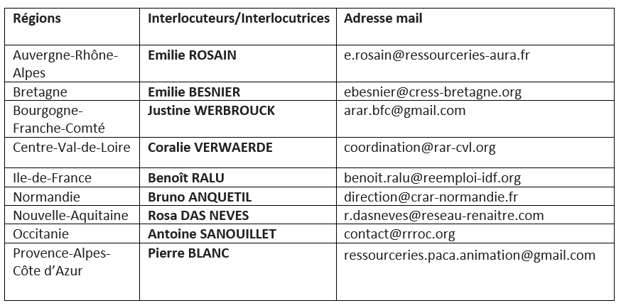
Vos interlocuteurs et interlocutrices en Région

Slide 15
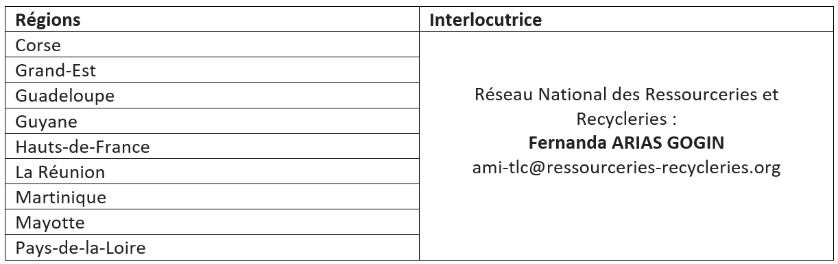
Pour les régions sans AR

Slide 16
FAQ
Les dépenses doivent elles être justifiées avant de percevoir un versement du RnRR?
Le RNRR ne peut pas faire d’avance de trésorerie.
Le versement peut se faire qu’à partir du conventionnement et sous justificatifs (demandes d’acompte).
Qui peut être candidat ?
-Adhérents RNRR à jour de paiement de leur cotisation
-Structures qui s’engagent à s’engager à répondre
à l'observatoire 2025, sur les données 2024,ce sera vérifié avant la fin du projet et le versement de solde
-Conventionné Refashion (Infos ICI)
-Réponse complète dans les temps (06/03/2025)
Y a-t-il des actions prioritaires ?
Pas au niveau national, mais vos Associations Régionales
peuvent décider de prioriser certaines actions
J’ai justement acheté des machines à coudre il y a 15 jours !
Ma dépense peut être soutenue ?
OUI, la rétroactivité est possible pour les dépenses éligibles
engagées sur l’année 2025
Quelles sont les pièces justificatives à fournir?
Facture, fiches de paie, justificatif
de dépenses de personnel, bilan qualitatif
et narratif
Les lauréats 2024 peuvent-ils re-candidater en 2025 ?
Oui
Quand est-ce que les dépenses sont éligibles?
Les dépenses sont éligibles à partir du 1er janvier 2025
(donc rétroactives)

Slide 17
FAQ
Est-ce qu’on peut répondre à plusieurs axes?
Oui
Quelles sont les pièces justificatives à fournir?
Facture, fiches de paie, justificatif
de dépenses de personnel, bilan qualitatif
et narratif
L’AMI peut couvrir le 100% des dépenses ou a-t-on besoin d’un cofinancement ?
Les deux sont possibles sous justificatifs
Est-ce que l’AMI finance des dépenses liées à la traçabilité?
Oui, Balances, gerbeur, ordinateurs et éléments techniques liés à la traçabilité (imprimantes, douchettes de scan...)
L’achat et aménagement d’un camion est possible?
Oui, mais il faudra proratiser la dépense en fonction de la quantité de TLC susceptible d'être transportée. Les factures d’aménagement du camion ne doivent pas dépasser les deux mois après l’achat.
Est-ce que les travaux sont financés ?
Pas tous ! Modifications structurelles de l’existant (ouverture de fenêtres ou de portes à l’intérieur de la structure, création d’une cloison entre ateliers espaces de ventes, abattage ou modification des cloisons existantes...)
Où trouver toutes les informations?
Dans le Wiki ! Les identifiants vous sont envoyés toutes les semaines dans notre lettre hebdo !

Slide 18

Merci !
D’autres questions?

